Slide 1

“Proyecto de titulación”
Maskotic
NOMBRE ESTUDIANTE(S): Marcel Guajardo – Cristian Rojas – Diego Diaz – Yaritza Figueroa
CARRERA: Programación y análisis de sistemas
SEDE: Curicó
Curicó, Junio, 2022

Slide 2
Introducción
Introducción al Proyecto.

Slide 3
Antecedentes Generales del Proyecto
Inicio del proyecto: 16 de Agosto 2021 Finalización del proyecto: 29 de Noviembre 2021
Sede Maskotic: Concepción, Chiguayante
Control de usuarios, control de clientes, control de inventario y control de reservas.

Slide 4
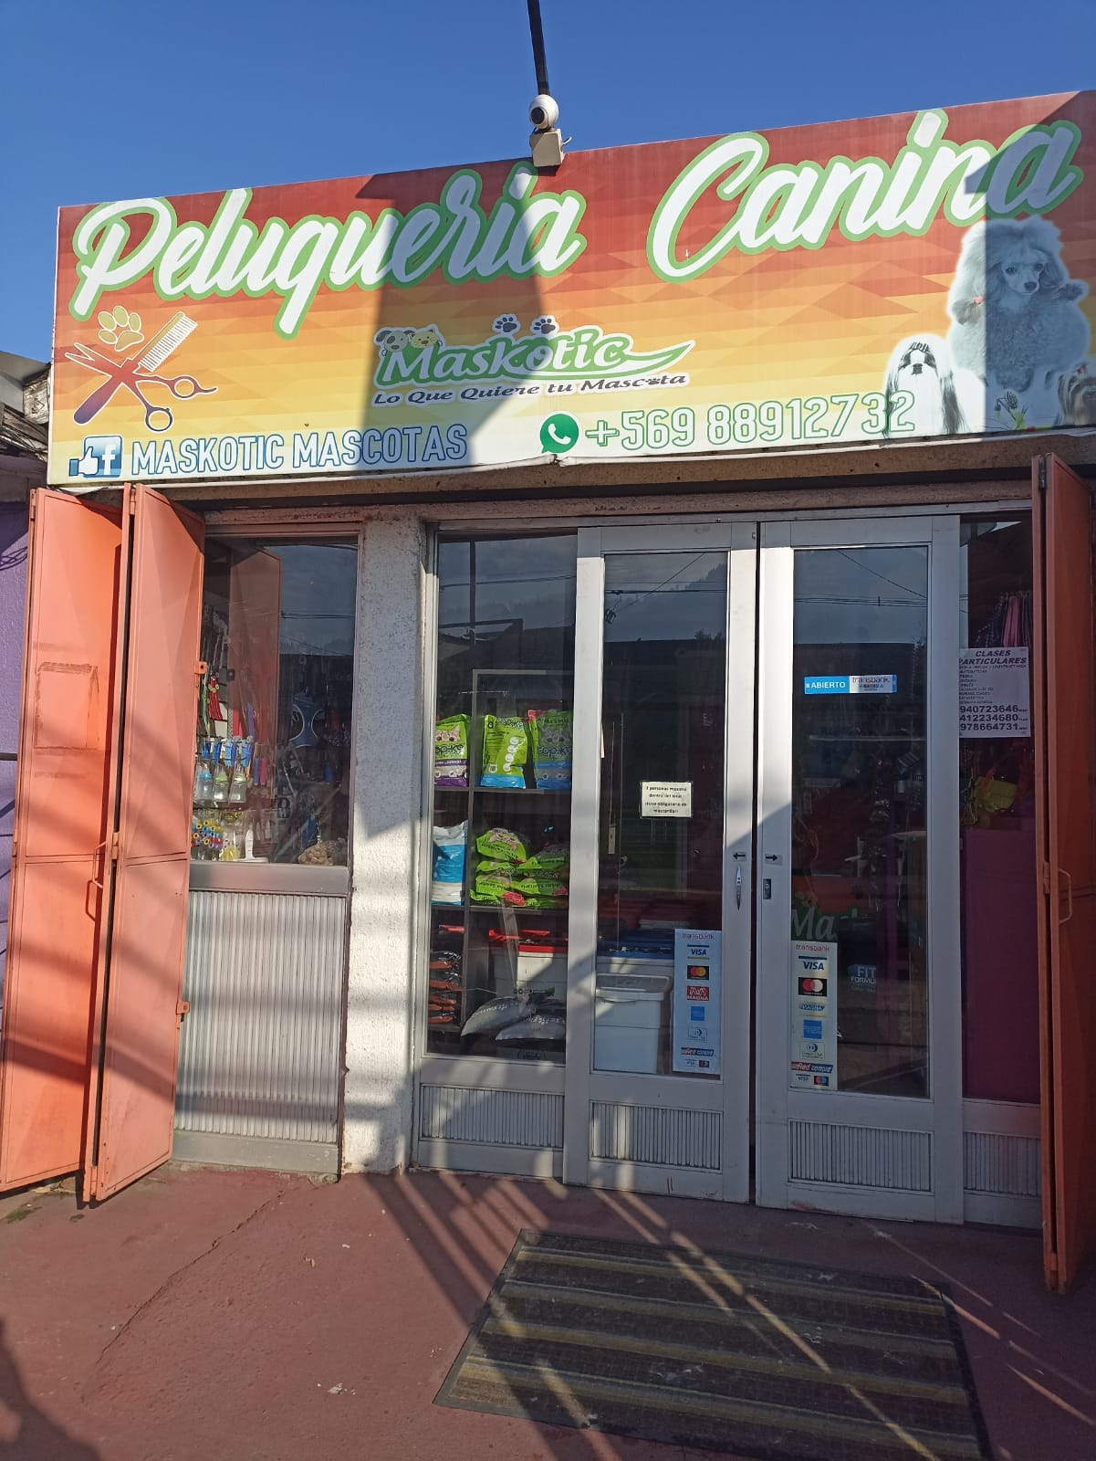
Antecedentes Generales del Proyecto
Diagnostico:
Visita a la empresa.
Reuniones Virtuales.
Entrevista.

Slide 5
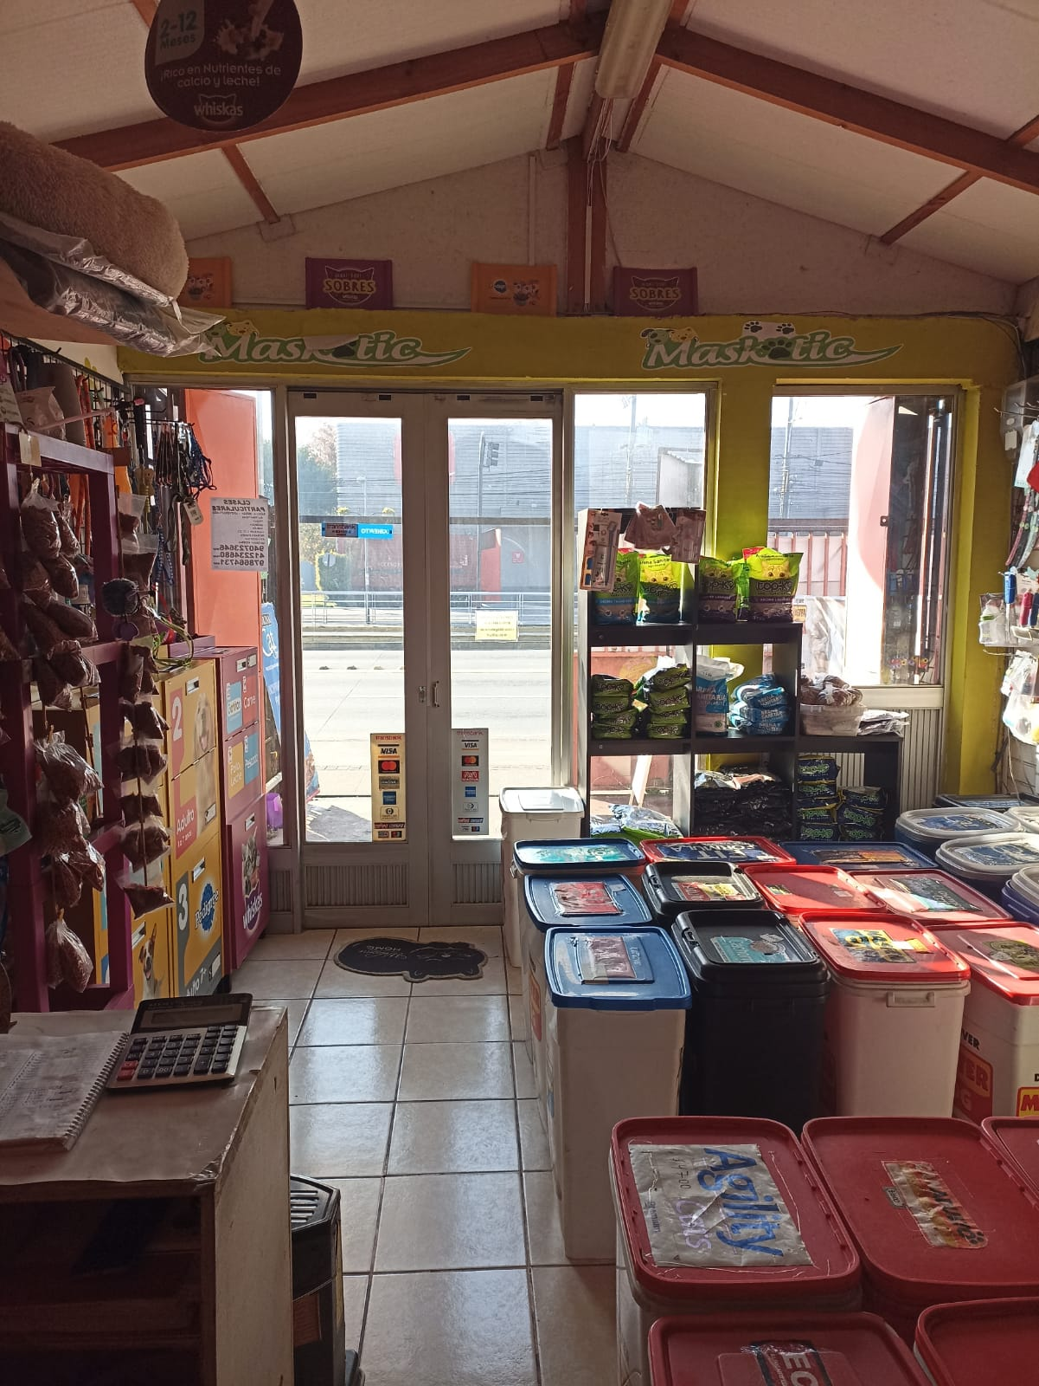
Antecedentes Generales del Proyecto
Mala administración de información:
Almacenamiento información de clientes.
Reservas de hora para la peluquería.
Manejo de inventario.

Slide 6
Objetivos
Objetivo general:
Solucionar la problemática de la empresa Maskotic sobre la mala administración de la información.

Slide 7
Objetivos
Objetivos específicos:
Recopilar información de las ventas.
Almacenar información de los productos.
Almacenar información sobre los clientes.
Almacenar información sobre los empleados.
Almacenar reservas de horas solicitadas.
Generar informes de ventas y reservas.
Entregar al usuario una aplicación de escritorio amigable.

Slide 8
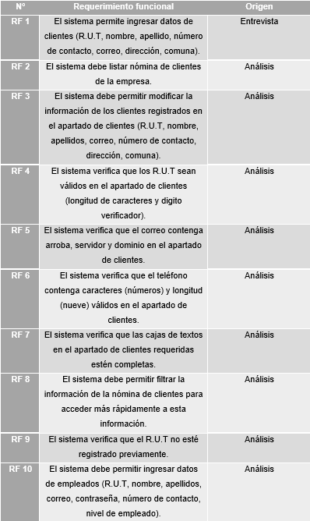
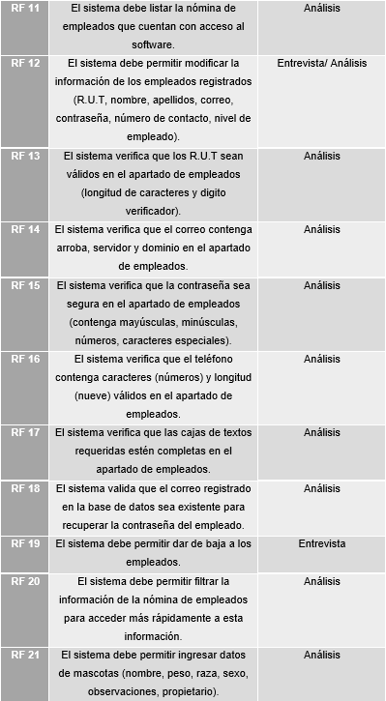
Requerimientos funcionales

Slide 9
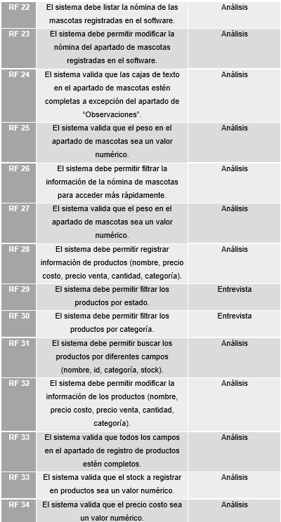
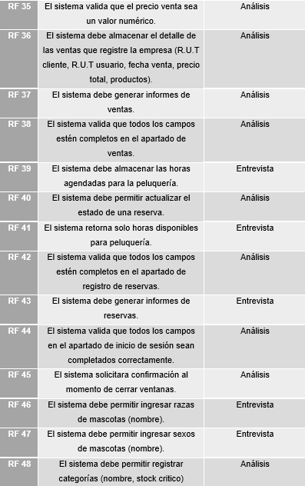
Requerimientos funcionales

Slide 10
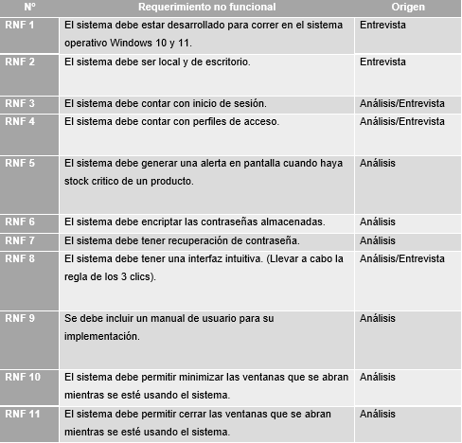
Requerimientos no funcionales

Slide 11
Metodología y Planificación
Marco metodológico con enfoque cualitativo:
Entrevista en profundidad.
Trabajo de campo.
Análisis de requerimientos.
Revisión de documentos.

Slide 12
Metodología y Planificación
Estimación de recursos humanos (COCOmo):
¿Qué es el COCOmo?
¿Cómo ayuda en la realización del software?

Slide 13
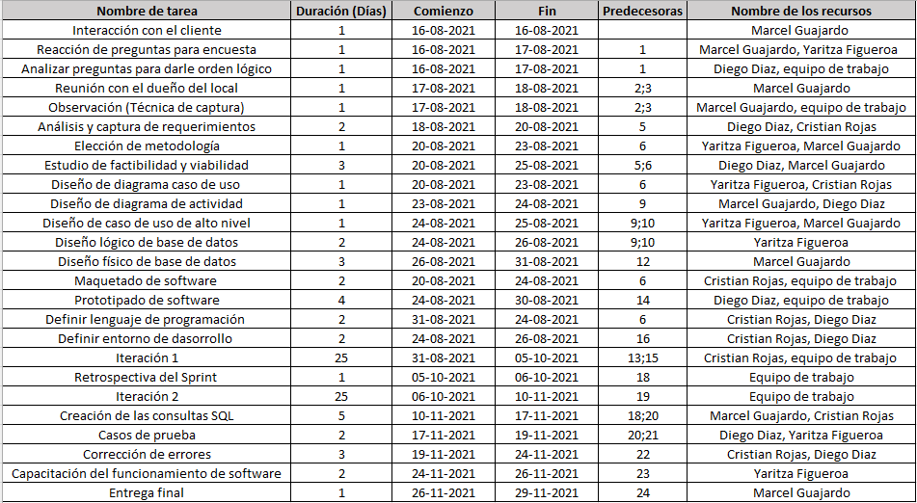
Metodología y Planificación
Carta Gantt:
¿Qué es la Carta Gantt?

Slide 14
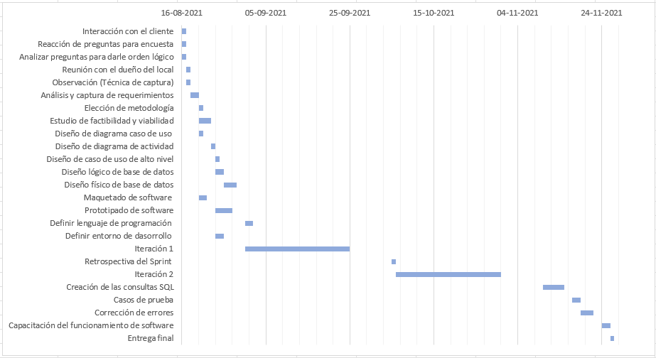
Metodología y Planificación
Carta Gantt:

Slide 15
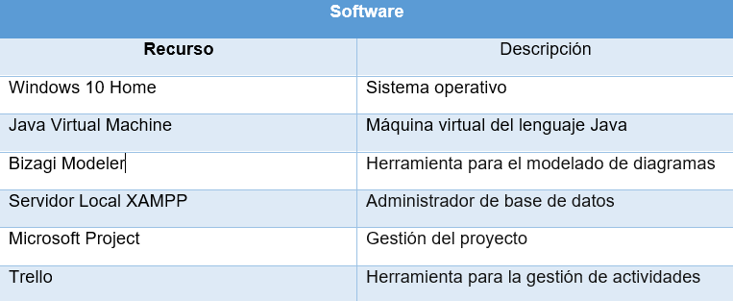
Metodología y Planificación
Software a implementar:

Slide 16
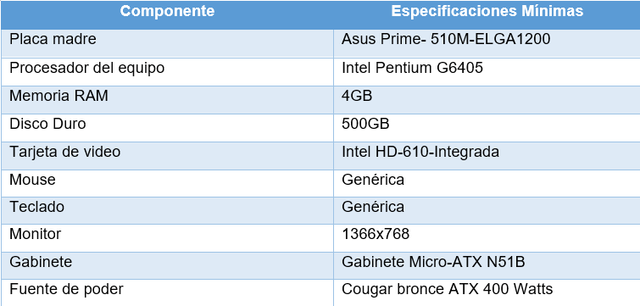
Metodología y Planificación
Hardware a implementar:

Slide 17
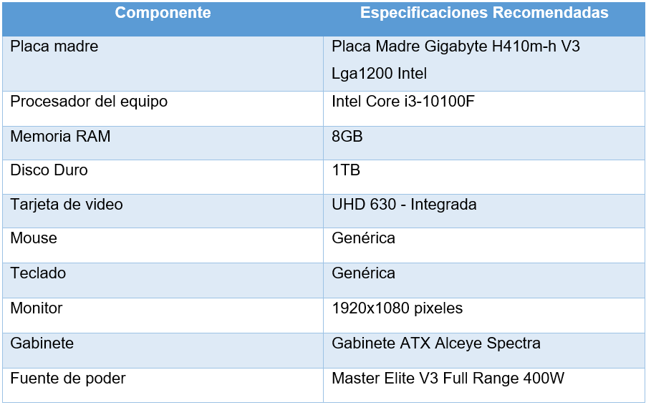
Metodología y Planificación
Hardware a implementar:

Slide 18
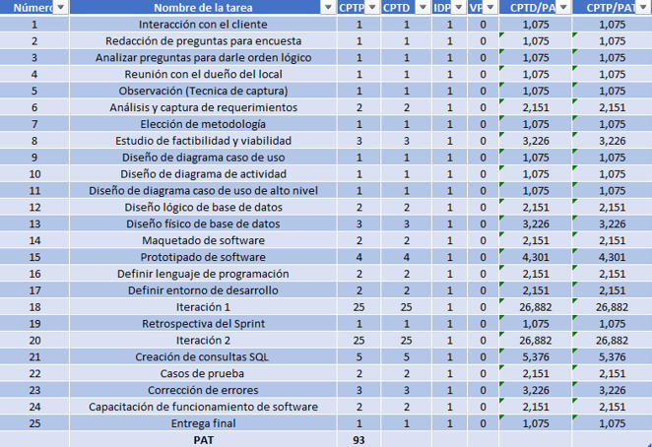
Metodología y Planificación
AVG: Técnica de gestión de proyectos que permite controlar la ejecución de un proyecto a través de su ejecución.

Slide 19
Metodología y Planificación
Metodología Scrum:
¿Qué es la Metodología Scrum?
¿Por qué se eligió Scrum?

Slide 20
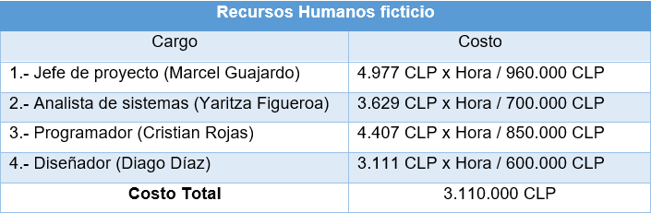
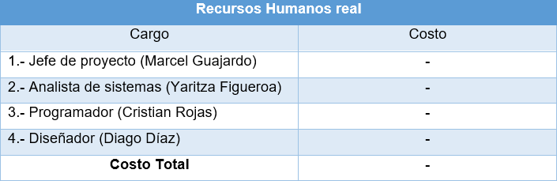
Planificación:

Slide 21
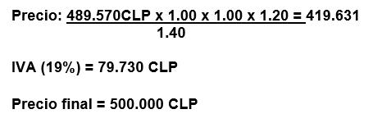
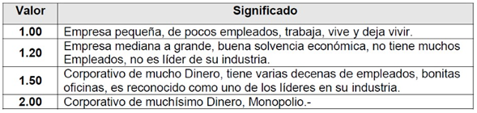
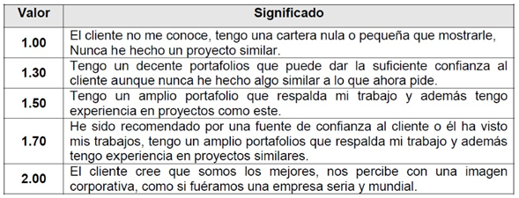
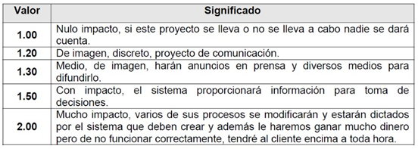
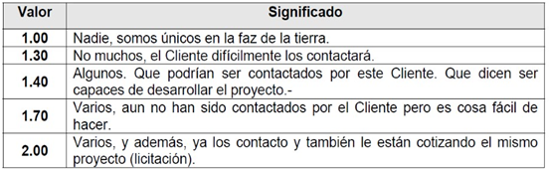
Metodología y Planificación
Estimación del precio del servicio:

Slide 22
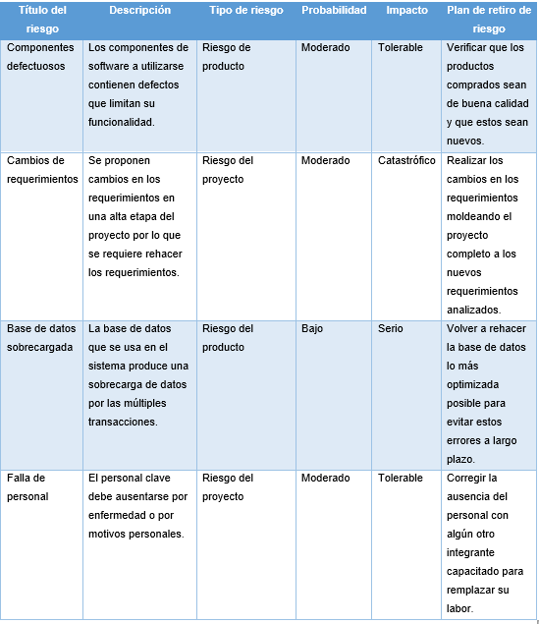
Análisis
Análisis de riesgos:
¿Para qué sirve el análisis de Riesgo?

Slide 23
Implementación:
¿Qué tipo de implementación se eligió y por que?

Slide 24
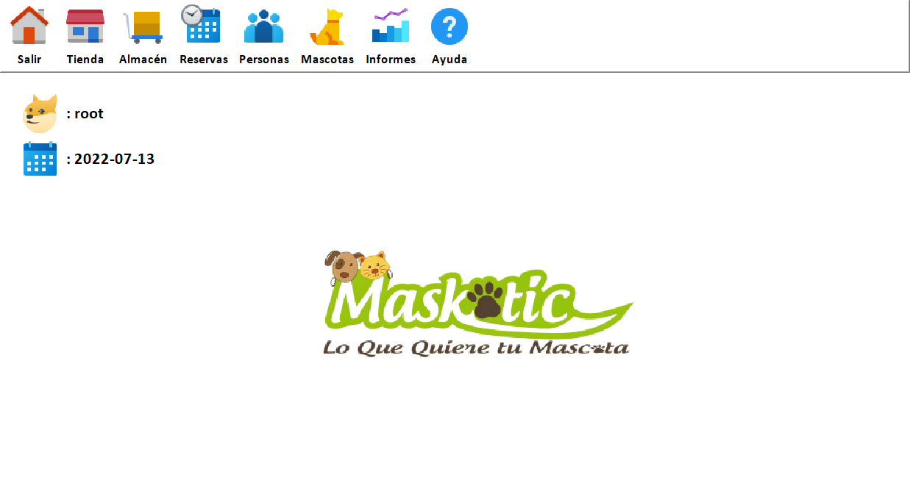
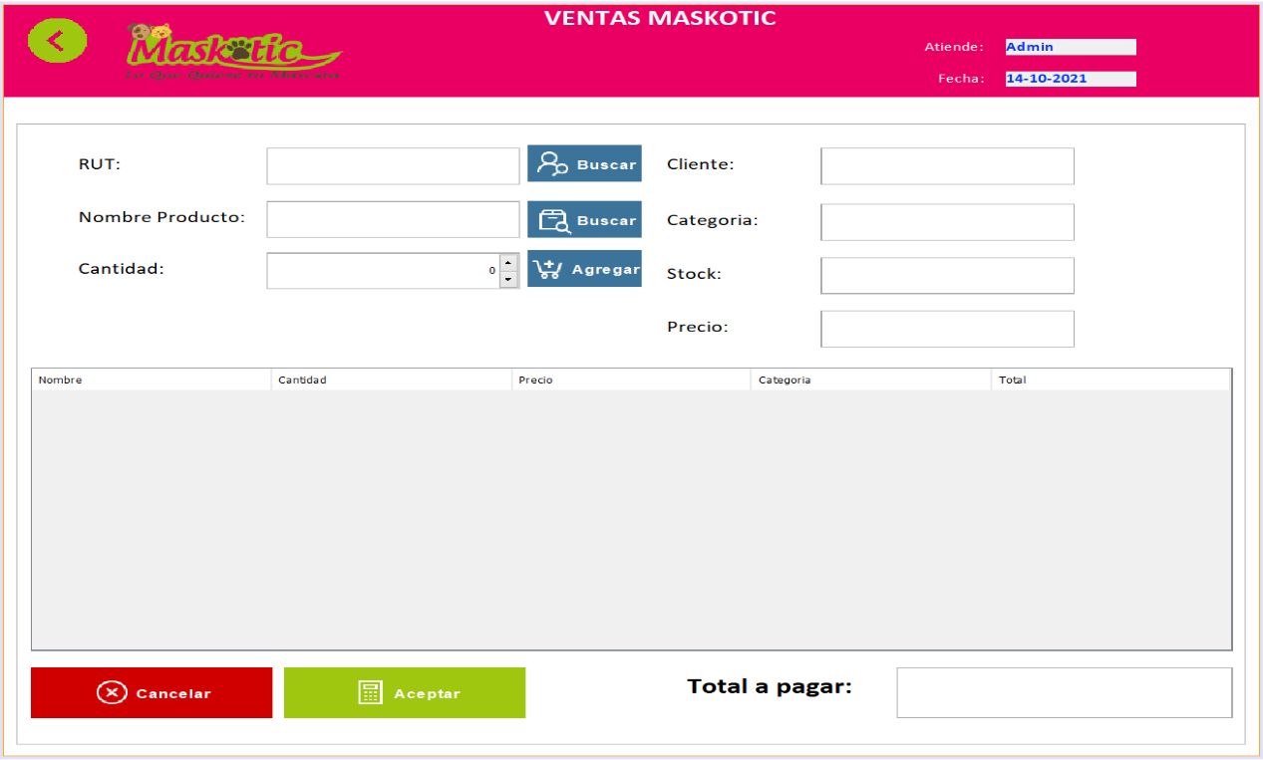
Diseño

Slide 25
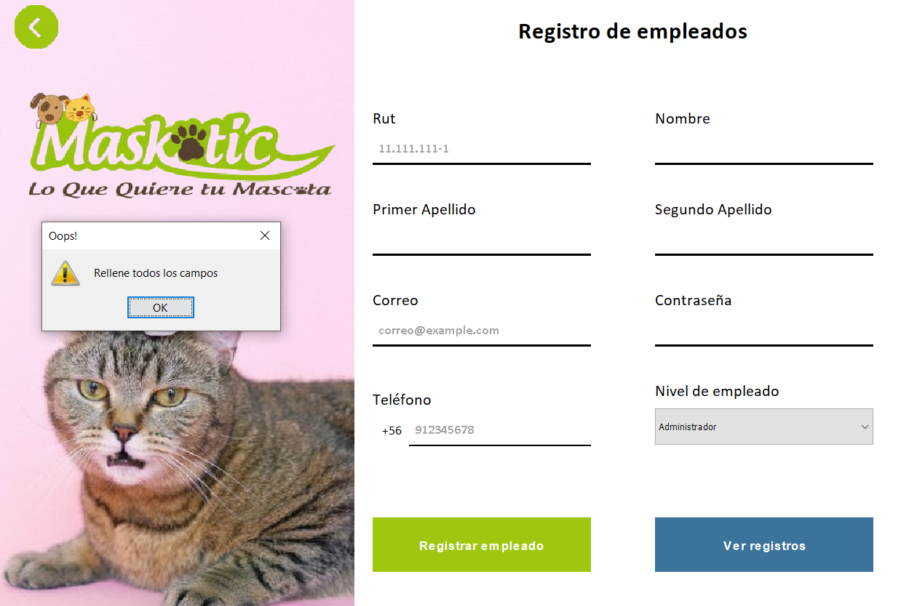
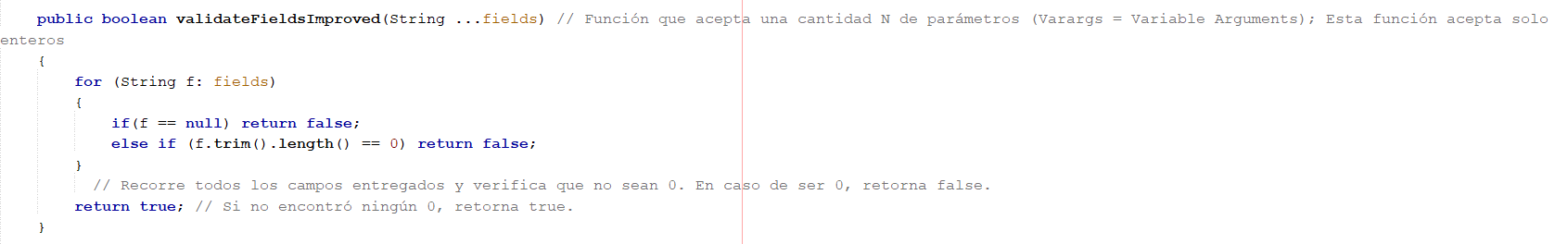
Pruebas e integración
Pruebas de caja negra
Pruebas de caja blanca
Caja negra
Caja blanca

Slide 26
Conclusiones y Reflexiones
Mejor manejo en las habilidades que se especializa cada miembro
Mejora de experiencia dentro del área laboral
Mayor conocimiento de las debilidades en cada miembro.

Slide 27
“Proyecto de titulación”
Maskotic
NOMBRE ESTUDIANTE(S): Marcel Guajardo – Cristian Rojas – Diego Diaz – Yaritza Figueroa
CARRERA: Programación y análisis de sistemas
SEDE: Curicó
Curicó, Junio, 2022

